Slide 1
VERİMLİ ÇALIŞMA
TEKNİKLERİ
BAŞARI
SUNU

Slide 2
Neden Verimli Çalışmalıyız?
Çalışmaya Başlamak
Çalışmayı Devam Ettirmek
Daha İyi Öğrenmek
Zamanı Verimli Kullanmak
Unutmamak İçin
Verimli çalışmalıyız….

Slide 3
Verimli Çalışmak İçin
01
Planlı Çalışın
03
02
Konuyu İyi Öğrenin
Tekrar Yapın
04
Kitap okuyun
05
Farklı Yöntemler Kullanın
06
Test Çözün

Slide 4
Planlı Çalıştığınızda
01
Zamanı daha verimli kullanırsınız ve konuları yetiştirememe riskiniz azalır.
Zaman
02
Sadece sevdiğiniz değil, dengeli bir şekilde tüm derslere çalışırsınız.
Denge
03
Süreklilik
Sadece canınız istediğinde değil, her gün çalışırsınız..
04
Kararsızlık
Hangi derse çalışsam, ne zaman çalışmaya başlasam gibi kararsızlıklar yaşamazsınız.
05
Erteleme
Çalışmayı ertelemezsiniz.

Slide 5
Konuyu İyi Öğrenin
Konuyu Öğrendikten Sonra Test Çözün.
Yanlış Yaptığınız Soruların
Doğru Cevabını Mutlaka öğrenin.
Derste Önemli Yerleri Not Edin veya Altını Çizin.
Testlerde Yanlış Sayınız Fazla İse Konuya Tekrar Çalışın.
Dersi İyi Dinleyin ve Anlamadığınız Yerleri Öğretmene Sorun.

Slide 6
Tekrar Yapın.
Günlük, Haftalık ve Aylık düzenli tekrarlar yapın.
Aylık
Haftalık
Günlük
Gün Sonunda
Hafta Sonu
Ay Sonunda

Slide 7
Tekrar Yapmadığınızda
50%
70%
80%
20 dk. Sonra
1 Saat Sonra
1 Gün Sonra
Öğrendiğiniz Bir Konunun % 50’sini
Öğrendiğiniz Bir Konunun % 70’ini
Öğrendiğiniz Bir Konunun % 80’ini
Unutursunuz….
Notes:
Just Resize the Square inside battery

Slide 8
Kitap Okuyun
Düzenli Kitap Okursanız
Hızlı okuma ve hızlı anlama alışkanlığı kazanırsınız.
BAŞARI
Anlama, analiz etme, sentez yapma, yorumlama, farklı düşünebilme becerileriniz gelişir.
KİTAPLA
Ders başarınız ve genel kültürünüz artar.
GELİR

Slide 9
Nasıl İyi Öğreniriz?
90%
70%
50%
30%
20%
10 %
55%
40%
Okuduklarımızın
İşittiklerimizin
Gördüklerimizin
Görüp&
İşittiklerimizin
Söylediklerimizin
Yaptıklarımızın
Aklımızda kalır…

Slide 10
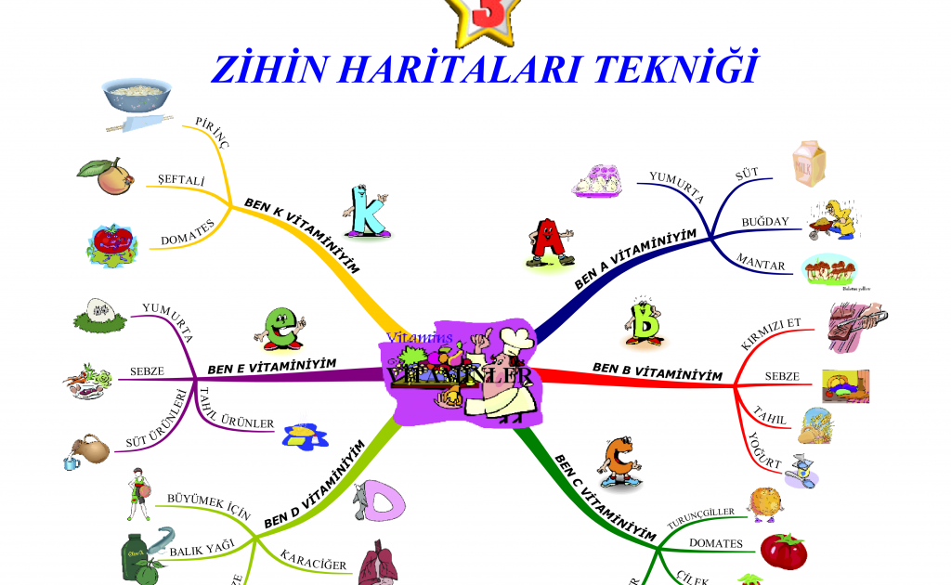
Farklı Öğrenme Yöntemleri Kullanın

Slide 11
Test Çözün
A
B
Konuya Çalıştıktan
Sonra Çözün
Ş
Farklı Kaynaklardan Çözün.
Yapmadığınız Soruları Arkadaş
veya Öğretmeninize Sorun
A
Belirli Bir Süre Çalıştıktan
Sonra Mola Verin.(40-50 dk.)
R
Bazen Sınavda Olduğu Gibi
Süre Tutarak Çözün
Zorlandığınız Dersten Sonra
Daha Az Zorlandığınız Bir
Dersten Çözün.
I

Slide 12
Odaklanma Sorunu Yaşıyorsanız
Amacınız Olsun
Kısa, orta ve uzun vadeli hedeflerinizin olması motivasyonunuzu artırır ve daha iyi odaklanırsınız.
Önyargılarınızdan Kurtulun
Anlamıyorum, çalışsam da yapamayacağım, ders çok zor, sorular çok zor olacak gibi önyargılardan uzak durun.
Olumlu Tutum Takının
Bu ders gereksiz, dersi sevmiyorum, öğretmen anlatamıyor v.b. tutumlar motivasyonunuzu ve devamında başarınızı düşürür.
Öğrenilmiş Çaresizlik Yaşamayın
Bir konuyu daha önce anlamamış olmanız yine anlamayacağınız anlamına gelmez.

Slide 13
ÇALIŞIRKEN BUNLARA DİKKAT!
Verimli
Çalışma

Slide 14
Bunlara Dikkat!
Ders çalışırken, TV izlemeyin, telefonla oynamayın. Telefonunuzu yanınızda olmasın
Telefon
Sadece sevdiğiniz değil, tüm derslere çalışın.
Tümü
Çok kısa veya uzun süre
(mola vermeden)
çalışmayın.
Süre
Zor
Zorlandığınız bir dersten sonra,
size daha kolay gelen derse çalışın.

Slide 15
KAŞİF KALKAVAN ÇPAL
Rehberlik Servisi
Sunumumuz Bitmiştir…
Teşekkürler…

